Slide 1

Ćwiczenia gimnastyczne z gazetą

Slide 2

Ćwiczenia
Marsz po obwodzie sali. Położenie gazety na głowie i bieg po obwodzie koła tak, żeby nie spadła;
Swobodne machanie gazetami – wysoko, nisko, jedną ręką, drugą ręką;
Wysokie unoszenie kolan w czasie marszu z równoczesnym dotykaniem gazet;
„Wycieranie plamy na podłodze” – dzieci stoją w rozkroku, wykonują skłon w przód i przesuwają złożoną gazetę między stopami w tył i w przód naśladując wycieranie podłogi.

Slide 3
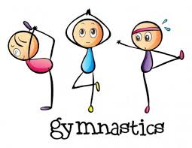
Ćwiczenia
Klęk podparty. Gazeta na podłodze przed sobą. Ręce na gazecie. Przesuwanie gazety obszernymi ruchami w różnych kierunkach;
Klęk na gazecie i siady na przemian raz na prawym, raz na lewym udzie;
Skoki przez przeszkodę – gazety leżą na podłodze dzieci chodzą po podłodze, gdy napotkają przeszkodę wykonują przeskoki przez rozłożoną gazetę;
Siad prosty gazety trzymane między stopami, uginanie i prostowanie nóg.

Slide 4
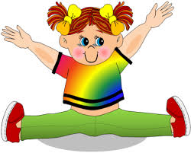
Ćwiczenia
W leżeniu tyłem, nogi ugięte w kolanach, gazety ułożone na klatce piersiowej, przyciąganie kolan aż do gazet;
Siad klęczny, przed kolanami gazeta – kładą dłonie na gazecie, odsuwają ją jak najdalej i przysuwają do siebie (naśladują zasuwanie i odsuwanie szuflady);
„Karuzela” – siadają na gazecie, kręcą się w kółko odpychając się rękami i stopami;
Dzieci leżą na brzuchu – unoszą gazetę trzymaną oburącz za końce, dmuchają w gazetę tak, by wprawić ją w ruch.

Slide 5
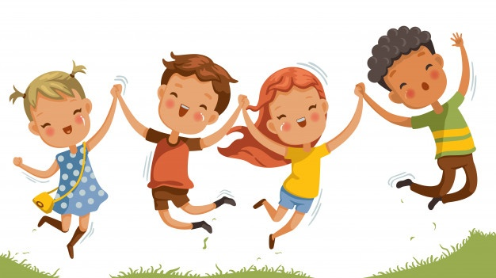
Ćwiczenia
„Byczki” – dzieci dobierają się parami, ręce trzymają z tyłu, między ich czoła nauczyciel wkłada gazetę, zadaniem każdej pary jest przejście po wyznaczonej trasie, nie upuszczając gazety;
„Kałuża” – dzieci obunóż, na jednej nodze, na drugiej nodze podskakują na rozłożonych na gazetach

Slide 6
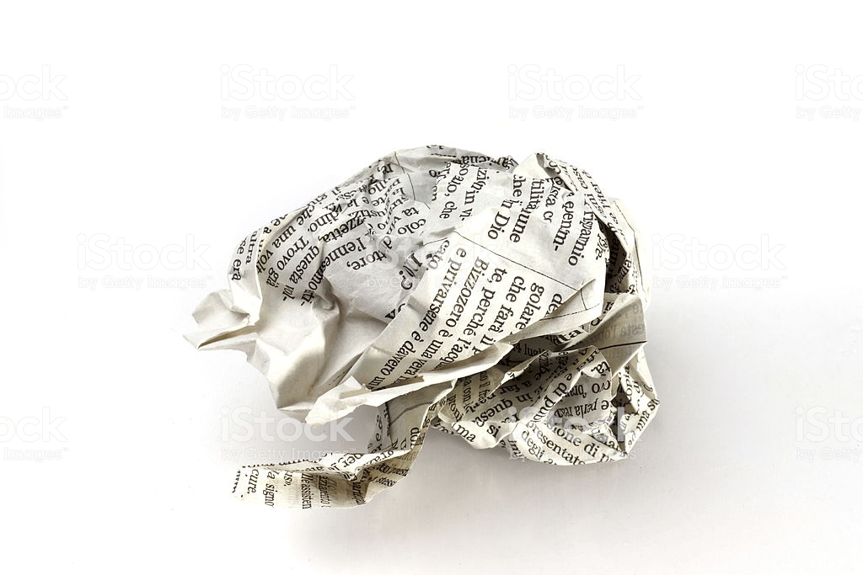
Ćwiczenia
Dzieci zgniatają gazetę w kulkę, podrzucają ją i próbują złapać;
Marsz po obwodzie koła z podrzucaniem i łapaniem papierowych kul;
Dzieci siadają na podłodze, kładą kulkę na dłoni i próbują zdmuchnąć;
Dzieci kładą się na plecach, nogi ugięte, przekładają kulkę pod plecami, nad brzuchem.

Slide 7
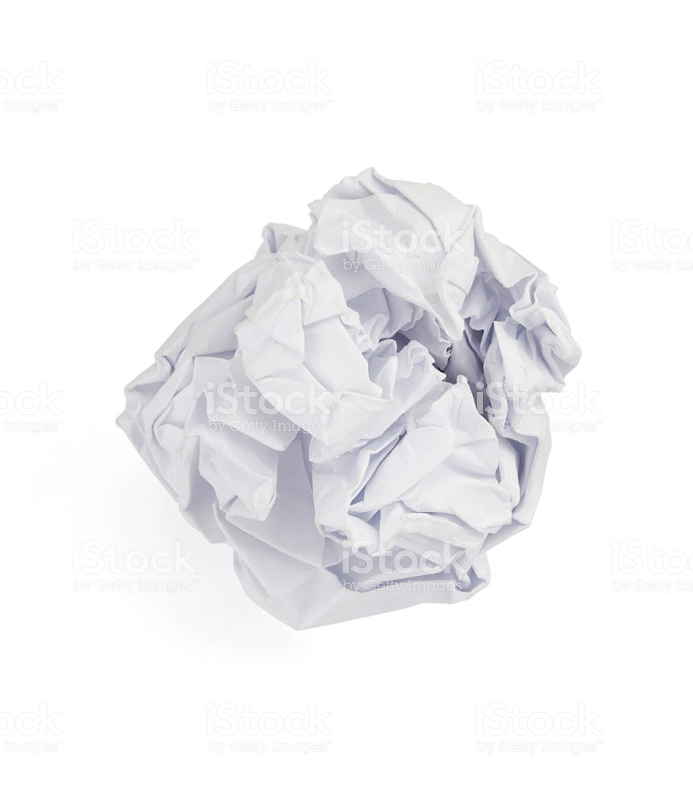
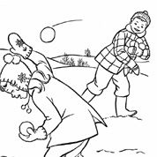
Ćwiczenia
Skrętoskłony” – „leniwa ósemka”. W rozkroku kreślenie leniwej ósemki poczynając od lewej nogi;
W leżeniu przodem, tyłem przekładanie papierowych kul z dłoni do dłoni;
Popychanie papierowych kulek czołem w marszu na czworakach;
Dzieci siadają i chwytają kulkę stopami, kładą się na plecach, przekładają kulkę za głowę;
Rzut przez okienko” – dzieci rzucają ugniecione kulki przez obręcz ustawioną np. na krzesełkach;
Śniegowa bitwa na dwie drużyny.

